Slide 1

Deep Learning
Dr. Leon Felipe Palafox Novack
leonpalafox@up.edu.mx

Slide 2
Modelos Generativos
2
Vamos a crear algunos datos

Slide 3
Modelos Generativos
Que es un autoencoder?
Cual es la diferencia entre un autoencoder y una red tradicional.

Slide 4
Un autoencoder es una red neuronal donde los datos de entrada son igual a las etiquetas.
Efectivamente aprendemos a multiplicar por 1.
Aprendemos representaciones “latentes” de los datos.

Slide 5
Representaciones latentes.
Una representación latente es una variable:
Describe los datos.
No es observable
Se infiere a través de los datos.

Slide 6
Representación latente
EN K-Means, los centroides son una representación “latente” de los datos.
Las representaciones latentes tienden a se descritas por variables probabilísticas.
Por lo general podemos obtener muestras a partir de representaciones latentes.

Slide 7
Espacio Latente
Representación determinística:
Mide exactamente 1.8
Pesa exactamente 100 Kg
Tiene cabello negro con tono Pantone 4259c

Slide 8
Espacio Latente
Representación estocástica:
Su altura es normal con media de 1.8
Peso es normal con media de 100 Kg
Color de cabello normal con media en 4259

Slide 9
Espacio Latente
Cuantas personas se les ocurren con modelos determinísticos?
Cuantas personas se les ocurren con modelos estocásticos?

Slide 10
Ejemplos
Modelos latentes estocásticos:
Hoy esta lluvioso
Hoy esta soleado
Hoy hace calor.
Modelos latentes determinísticos:
Llueven 35 mm
Estamos a 35 grados

Slide 11

Modelos generativos
Un modelo generativo debe de ser capaz de generar nuevos datos.
Debe ser capaz de crear o inferir un espacio latente tal que:
Represente los datos de una manera fidedigna.
Los datos sean matemáticamente consistentes con los datos de entrenamiento.

Slide 12
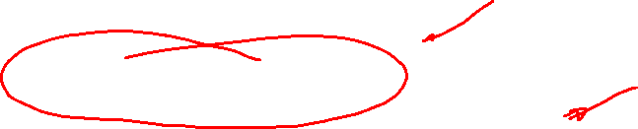
Modelos Generadores en Deep Learning
Autoencoders Variacionales
Generative Adversarial Networks (GAN)
Autoregressive models como las redes recurrentes.

Slide 13
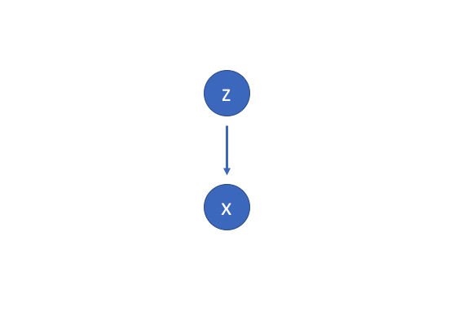
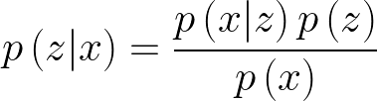
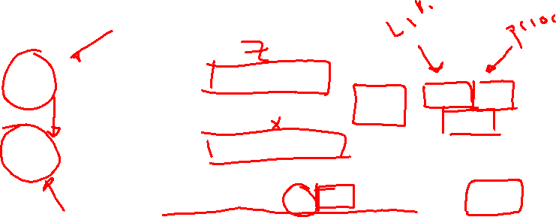
Modelos generativos
Variable Latente
Variable Observada
Nos gustaría saber p(z) dados los datos, es decir p(z|x)

Slide 14

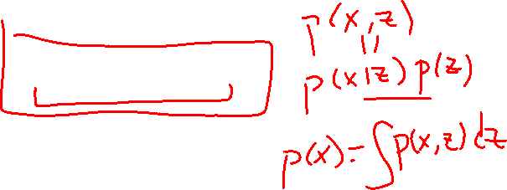
Como calculamos p(x)?
Es muy dificil calcular esa integral (en serio que si), entonces cambiamos p por una distribucion más sencilla.

Slide 15
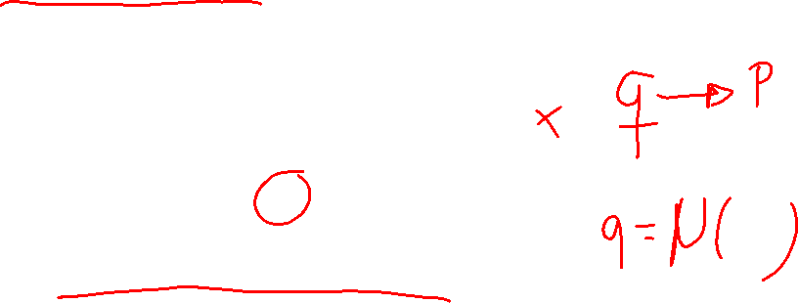
Inferencia Variacional
Consiste en aproximar la probabilidad P por una probabilidad q que es mas sencilla de computar.
No solo aplica para generadores.

Slide 16

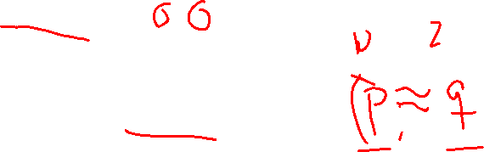
Como conocemos la diferencia entre p y q
Necesitamos calcular la distancia entre las probabilidades.

Slide 17
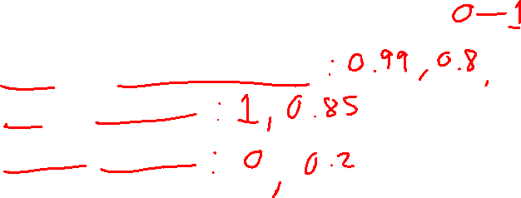
Ejemplo
Como calculamos que tan distintos son dos equipos de futbol.
Chelsea y Manchester United
Pumas y Cruz Azul
Pumas y Chelsea

Slide 18
Ejemplo
Podemos calcular:
Edad promedio
Costo promedio del jugador
Costo promedio de delanteros
Costo promedio de defensores.

Slide 19


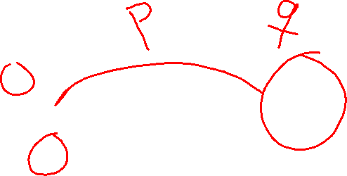

Slide 20
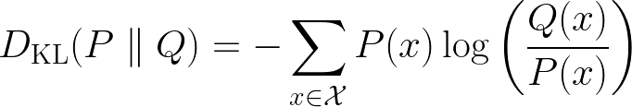
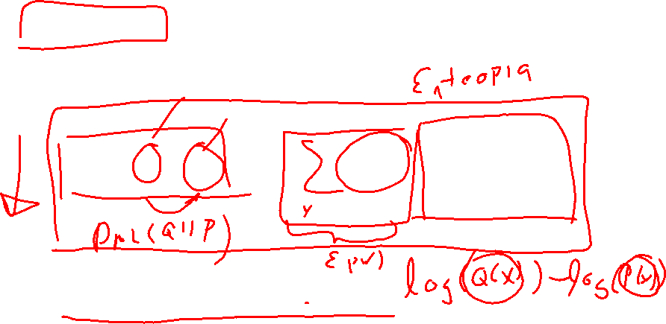
Formalmente
Divergencia KL (Kullback Liebler)

Slide 21

Objetivo
Poder generar datos y hacer que q y p sean iguales.

Slide 22

Para reconstruir una imagen
Error o Penalty
El primer termino es la reconstrucción y el segundo asegurarnos que q y p sean iguales.

Slide 23
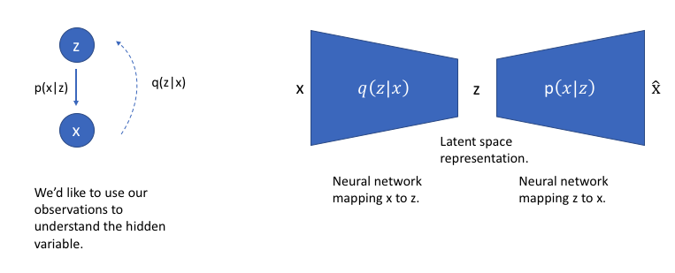
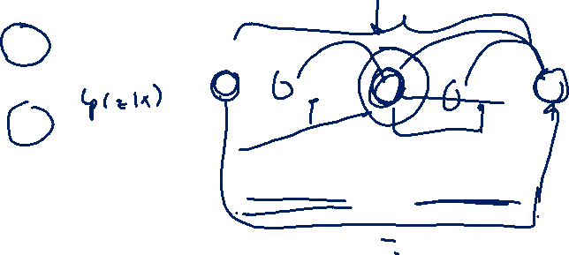
Como hacer esto con una red neuronal.

